Slide 1

AUTOMATIZACIÓN

Slide 2

SCREENSHOT

Slide 3
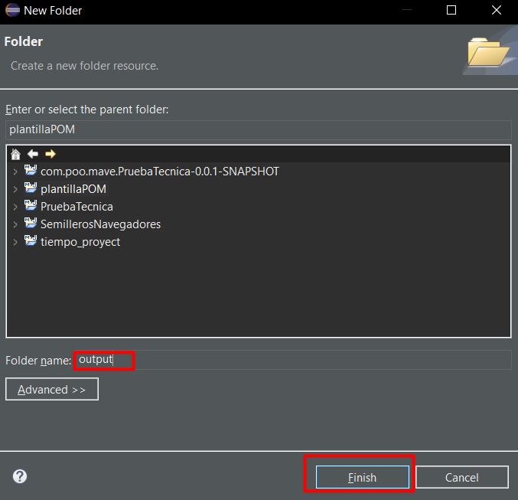
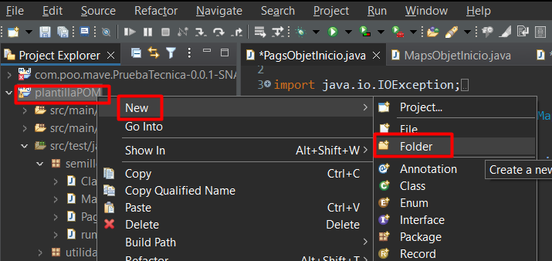
SCREENSHOT
Crear carpeta de salida, donde se almacenara el caso de prueba con las evidencias de ejecución

Slide 4
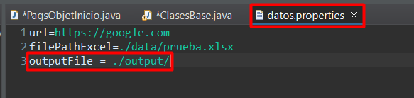
SCREENSHOT
Agregamos a file properties la ubicación de la carpeta output creada

Slide 5
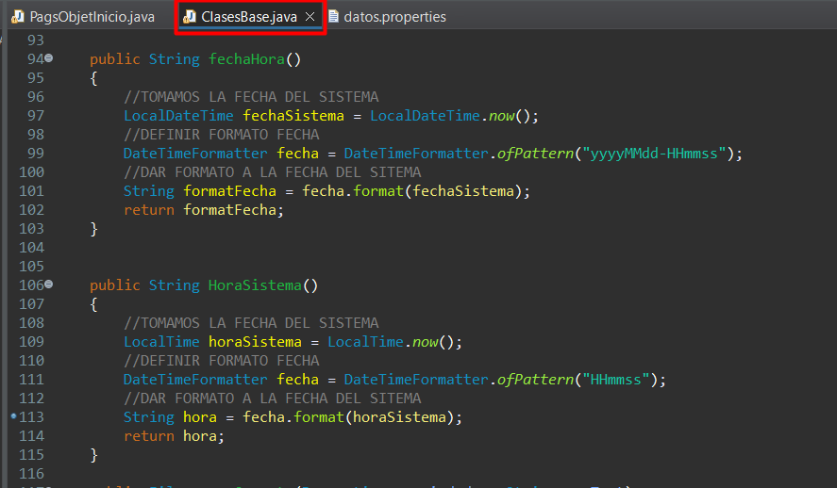
SCREENSHOT
Se crearan dos métodos dentro de la clase base
Capturar la fecha del sistema
Captura de hora del sitema

Slide 6
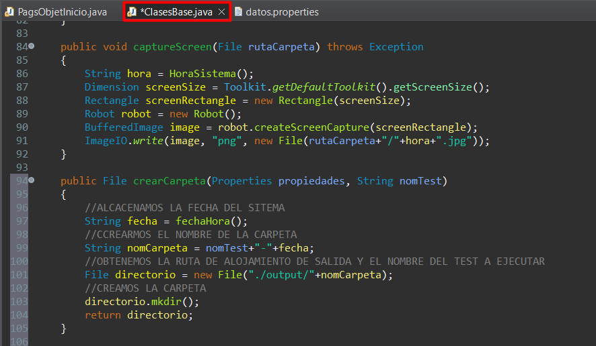
SCREENSHOT
Se crearan dos métodos dentro de la clase base
Captura de sreenshot
Crear carpeta

Slide 7
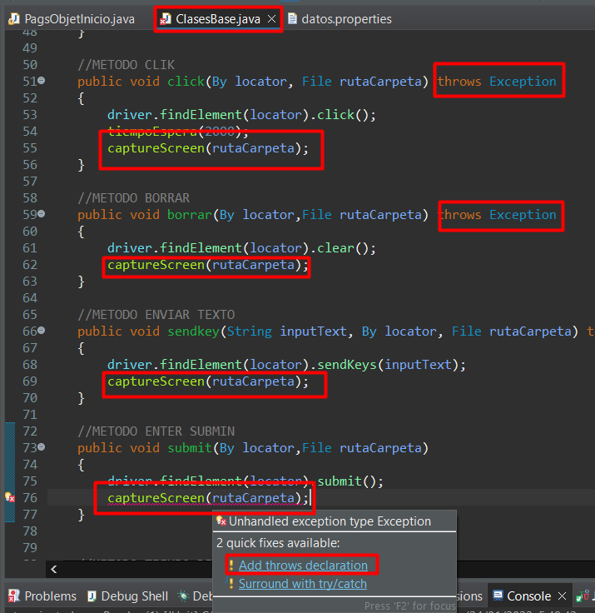
SCREENSHOT
Agregar a cada método el llamado de captura de pantalla y la exception

Slide 8
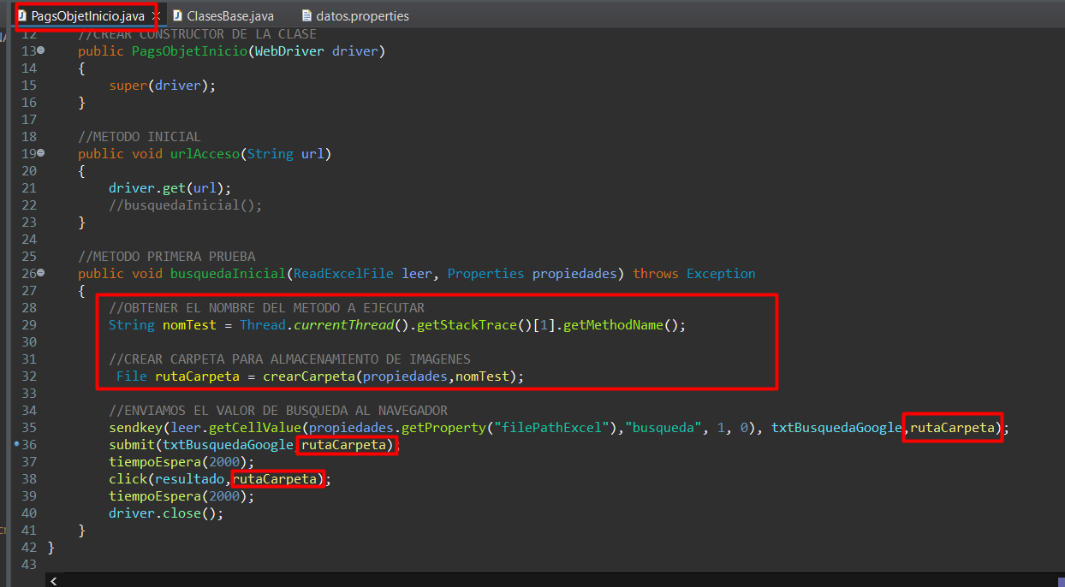
SCREENSHOT
En nuestra clase principal se agregaran las siguientes líneas , la ruta de la carpeta creada

Slide 9


